Slide 1
المحاضرة الثانية/ مفاهيم أساسية (الثقافة_الحضارة_الثقافة المركزية والهامشية)

Slide 2
ماهي الثقافة؟
يعتبر هذا السؤال جوهريا بالنسبة لكثير من الحقول الإنسانية التي تستخدمه وتعتمد عليه في كثير من دراساتها.
إلا أن هناك محاولات كثيرة لإيجاد تعريف متماسك للثقافة، حيث وجدت حتى الآن مئات التعريفات لهذا المفهوم.
وسرّ هذا التعدد في تعريف الثقافة ناتج من الزاوية التي نعتمد عليها في التعريف، فقد نعرّف الثقافة من وجهة نظر الفرد، ونعرّفها أحيانا من وجهة نظر الجماعة، وقد نعرّفها من وجهة نظر (علم_دلالية) محضة، كما قد نخلط كثيرا بين مفهومي الثقافة والحضارة.

Slide 3
ماهي الثقافة؟
ربما يعتبر أفضل تعريف للثقافة هو تعريف ستيوارت هول هي كل المعاني والقيم والتقاليد التى تنشأ بين جماعات أو طبقات لها سمات اجتماعية محددة ترتبط بظروفها التاريخية التى تستمد منها وجودها، وتؤثر علي أنماط سلوكها.
ويشير البعض إلي الثقافة باعتبارها"مركباً متجانساً من مجموعة من الذكريات والتصورات والقيم والعادات والتقاليد التى يحتفظ بها مجموعة من البشر والتى تشكل أمة أو شعباً بطريقة تعبر عن نظرة هذه الأمة إلي الكون والحياة والموت وقدرات البشر.“

Slide 4
ماذا تعني لنا الثقافة؟
الثقافة تعبر عن قدرة الشعوب علي التعلم ونقل المعارف من جيل إلي جيل من خلال استخدام الأدوات واللغة والأنساق الفكرية المجردة. فالإنسان عبر اكتشاف أبعاد جديدة لخبراته، وعبر تراكم معرفته عبر العصور يعيد صناعة (رموز) من خلالها يفهم علاقته بالحياة من حوله ويفهم ذاته أيضا، وهذا مايجعل الثقافة فعلا تراكمياً_ فعلاً رمزيا طقوسياً، بالإضافة إلى كون الثقافة فعلا ديناميكيا، فلا يمكن لأحد أن يزعم ثبوت رموز ثقافة ما على امتداد عصور طويلة دون أن تتعرض للتغير والاندماج مع عناصر ثقافية دخيلة أو بفعل الزمن المحض.

Slide 5
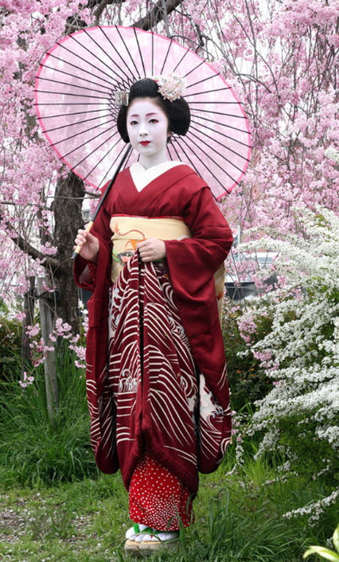
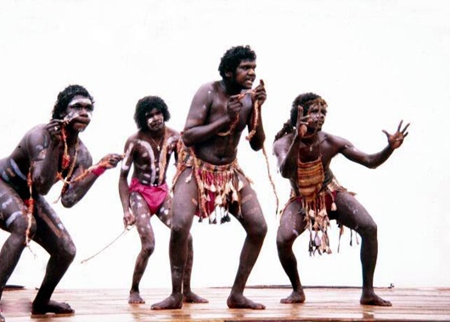
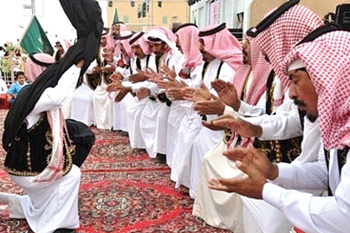
إلى أي ثقافة تحيلك هذه الصور_الرموز أدناه؟

Slide 6
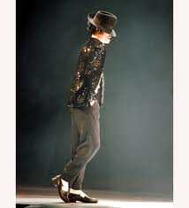
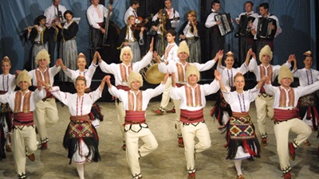

Slide 7
ماالفارق بين الثقافة والحضارة؟
يكمن الفرق بين الثقافة والحضارة يكمن فى أن الحضارة هي ثقافة تطورت تطوراً ذاتياً مما دفعها ويدفعها إلى تجاوز حدودها المجتمعية المحلية الخاصة، وإلى التوسع والامتداد، فارضة نفسها على مجتمعات وأقاليم وتشكيلات اقتصادية واجتماعية وثقافية أخرى فى مرحلة تاريخية معينة. إنها نقلة متطورة من الخاص إلى العام مهما كانت حدود هذه النقلة، أى أن الحضارة هى خصوصية ثقافية معممة سائدة خارج حدود نشأتها الأولى.
(سؤال للبنات : مانوع التطور الذاتي الذي يمكن أن يدفع بالثقافة إلى تجاوز حدودها ؟ ☺ )

Slide 8
مانوعية التطور الذاتي الذي يمكن أن يدفع بالثقافة إلى تجاوز حدودها؟
في العصور القديمة، كان هذا التطور كامنا في التفوّق العسكري المحض، مع عدم إغفال التفوق الثقافي الموجود في أصل الحضارة، فالثقافات التي سبقت إلى ابتكار الكتابة والتدوين وتوصّلت إلى التفوق في التنظيم السياسي والرخاء الاقتصادي بشكل مبكر أمكنها التحول إلى حضارة والتمدد إلى خارج حدودها أكثر من غيرها، مثال: الحضارة الصينية/ الرومانية/ .
الإسلامية/ أوروبا الاستعمارية.
إلا أن معايير التحوّل من ثقافة إلى حضارة تغيّرت كليا في مرحلة مابعد الحداثة، وأصبح معيار المنافسة والتفوق اقتصاديا –تقنيا معلوماتيا محضا.

Slide 9
الثقافات المركزية والثقافات الهامشية
تم تعريف الثقافة الهامشية منذ القرن التاسع عشر على اعتبارات جغرافية إثنية محضة، وذلك نظرا لطبيعة السياق الذي عرّفت فيه الثقافة آنذاك، فهو سياق استعماري_صناعي، وعلاقات القوة فيه مبنية على التفوّق العسكري المحض أكثر منه أي شكل آخر من أشكال التفوق الحضاري.
عرّف فريدرتش رتزل الثقافة الهامشية ببساطة أنها الثقافة التي تتاخم ثقافة أخرى(مركزية) وتتميز بفقر عناصرها واقتصادها..

Slide 10
الثقافات المركزية والثقافات الهامشية
ريتزل _أبو الجغرافيا الثقافية_ يفسّر وجود ثقافات مركزية وأخرى هامشية من وجهة نظر داروينية، فهو يعتبر أن التمدد الحضاري (الاستعمار والاحتلال) ضرورة حيوية واحتياج أساسي للكائن الحي، ولأن بعض المجتمعات قد تكون بالضرورة قد تمكنت من تطويع البيئة الجغرافية التي تعيش فيها بشكل متفوق، بينما تكون المجتمعات الأقل تطوّرا تعيش ضمن شروط بيئتها وجغرافيتها، لذلك تبدو الأولى أكثر قدرة على التمدد، الاحتلال، والتحرر من شروط جغرافيتها وبيئتها، بينما تظل الأخرى حبيسة عدم تطوّرها، ولذلك تصبح الأولى مركزية، متبوعة، قادرة على فرض شروطها وعناصرها الثقافية ، بينما تظل الثانية هامشية، تابعة، مضطرة للتنازل عن أجزاء من عناصرها الثقافية وربما التخلي عنها ، لأسباب الضرورة الحيوية المحضة

Slide 11
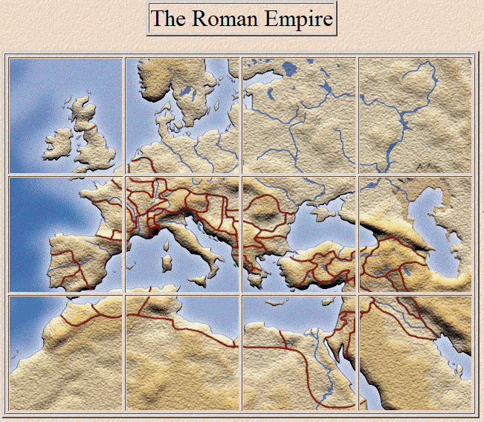

Slide 12
الثقافات المركزية والثقافات الهامشية
يمكن لتفسير ريتزل أن يجعلنا نفهم الثقافات المركزية في والهامشية في العصور القديمة، فبسبب من التفوق العسكري_الحضاري المحض، تمكنت الحضارة الرومانية مثلا من التمدد إلى ماوراء البحر المتوسط حتى منتصف القارة الأفريقية وأجزاء كبيرة من آسيا والهلال الخصيب، وأصبحت ثقافات المناطق المغزوة تضعف وتضعف بسبب من قوة وتمكن العناصر الثقافية الرومانية (اللغة والعملة والملابس والأزياء وحتى الديانة الرومانية أثرت على تلك الثقافات وهمّشت عناصرها).
الأمر نفسه يتكرر في سياقات مختلفة، فالفتوحات الإسلامية العربية أخذت معها عناصر الثقافة العربية وفرضتها على الثقافات التي وجدت قبلا في المناطق المفتوحة وهمشتها، وهو مايفسّر_مثلا_ أن بعض اللغات غير العربية اعتمدت الحرف العربي في الكتابة مع بعض التعديلات (مثل الأردو والفارسية والتركية) ناهيك عن التأثيرات الاجتماعية التي تظهر في تنظيم المجتمعات الخاضعة للحكم الإسلامي قديما..واللغة ليست إلا مثال واحد من أمثلة متعددة على عناصر ثقافية تم استقاؤها من الثقافة المركز..

Slide 13
ملحوظة مهمة
رتزل لم يكن أول من أشار لمفهوم الثقافة المركز والثقافة الهامش، بل إن هذا المفهوم موجود منذ أشار ابن خلدون لخصائص الأمة الغالبة والأمة المغلوبة من وجهة نظر اجتماعية محضة .
قد يصبح الثراء الحضاري عند ثقافة ما طاغيا لدرجة أن تنقلب الموازين فتتحول الثقافة الغالبة مع العناصر الثقافية للثقافة المغلوبة، وهو ماحصل مثلا عندما اعتنق التتار الإسلام بعد تدميرهم لحواضر المسلمين في رحلة غزوهم الطويلة، حيث انتهى بهم الأمر إلى تبني الثقافة الإسلامية بكل ثرائها بدلا من فرض عناصرهم الثقافية، وهو مايدل على قوة وعظمة وثراء الثقافة_الحضارة الإسلامية .

Slide 14
الثقافات المركزية والثقافات الهامشية
في عالمنا المعاصر نلمس وجود تمركز لثقافات وتهميش لثقافات أخرى، ولكن هذا التمركز والتهميش ليس على أساسات جغرافية أو إثنية كما كان عليه الوضع سابقا، بل على أساسات اقتصادية-معلوماتية هذه المرة..
فنلاحظ مثلا تمدد المنتجات الصينية وغزوها للسوق العالمي على حساب الصناعات المحلية، وهذا مايجعل الصناعات الصينية مركزية في مقابل تهمّش الصناعات المحلية، والأمر ذاته يقال عن تمدد شركات التموين الكبرى وغزوها لماوراء حدودها الجغرافية (مثل كارفور وليدل) على حساب محلات التموين الصغيرة والمحلية..
كذلك تمدد الثقافة الإنجليزية الأمريكية على حساب ثقافات اللغات الأخرى (بسبب من النمو الاقتصادي الذي ترتب على فتح أقسام إنجليزية في الجامعات والمعاهد حول العالم كله) وهو ما أثر على إنتاجية الجامعات الناطقة باللغات المحلية ، وبالمقابل جعل إتقان اللغة الإنجليزية ضرورة من ضرورات العصر وليس ترفا.

Slide 15
مراجع المحاضرة :
العولمة الثقافية / د.سحر مصطفى
RATZEL AND THE GERMAN GEOPOLITICAL SCHOOL – THE INCEPTION OF CULTURE AS AN ESSENTIAL ELEMENT AND FACTOR IN THE POLITICAL GEOGRAPHY , Paper by: Silviu COSTACHIE and Nicolae DAMIAN
Available from: >http://rrgp.uoradea.ro/art/2010-2/09_RRGP-215-Costachie.pdf<

